Slide 1


Generischer Baum mit BMesh
Datenverarbeitung in der Medienproduktion
Vivian Wolf
Alexander Jaroch
Patrick Kaserer

Slide 2
Unser Thema im Überblick
Themenauswahl
Der Stamm
Große Äste
Kleine Äste
Die Nadeln
Modularisierung
Feedback

Slide 3
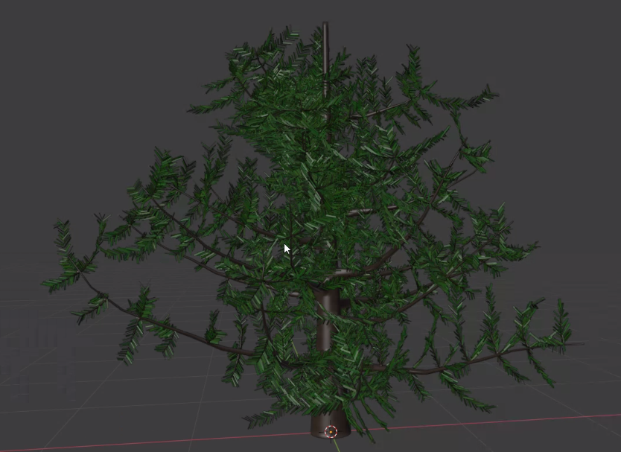
Themenauswahl
Grundidee:
Erstellen einer Blender-Extension
Möglichkeiten:
OpenStreetMap, Speicherfunktion, generisches Mesh
Problem:
Kein Haus, kein Straßenschild
Entscheidung:
Baum mit BMesh

Slide 4
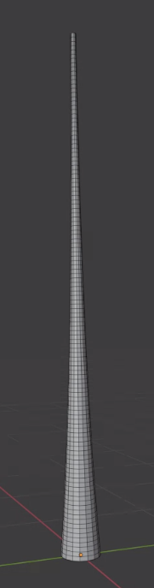
Der Stamm
Stamm aufgebaut als mehrere Zylinder
Prozentuale Radiusreduktion
Segmente
Top, Button Radius
Tannenbaum, Laubbaum oder beides

Slide 5
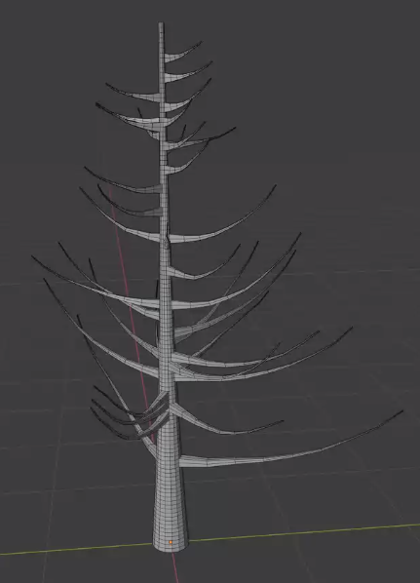
Die Geburt der Äste
Die Idee:
Extrudieren eines Astes durch vier angrenzende Faces
Rotation und Skalierung durchführen
Anzahl der Äste ist vom Benutzer festlegbar

Slide 6
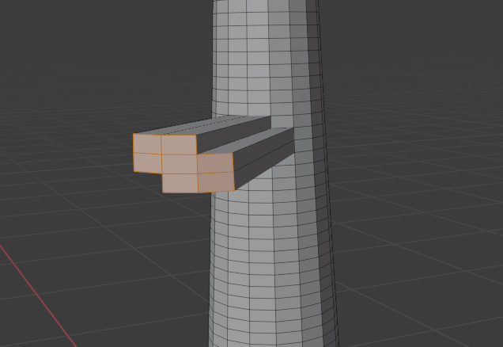
Große Äste
Problem Nr. 1
Doppelte Faces
Lösung:
Liste mit bereits benutzen Faces

Slide 7
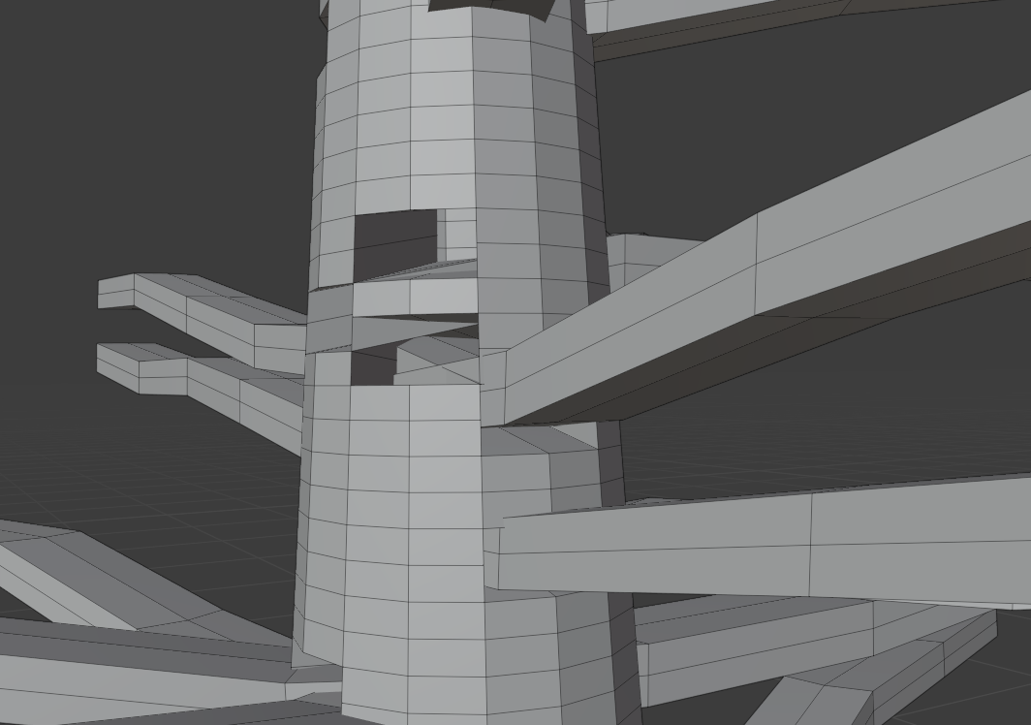
Große Äste
Problem Nr. 2
Falsche Richtung beim extrudieren
Lösung:
Die Normale vom Face durch *-1 umkehren

Slide 8
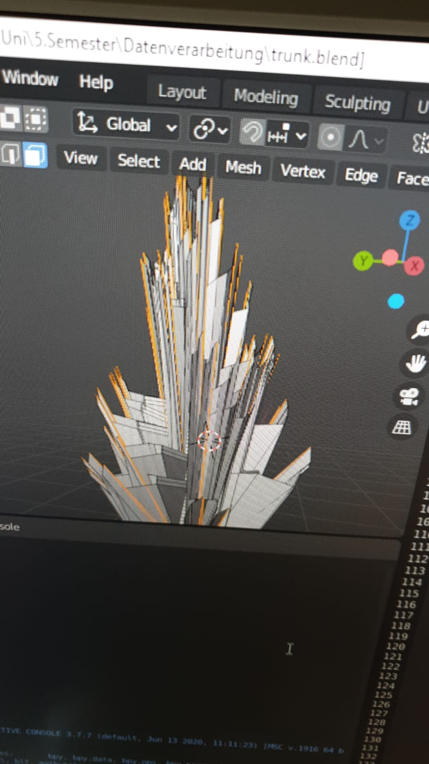
Große Äste
Problem Nr. 3
Skalierung auf den Nullpunkt
Lösung:
Verwendung des richtigen Vektors zur Face-Mitte

Slide 9
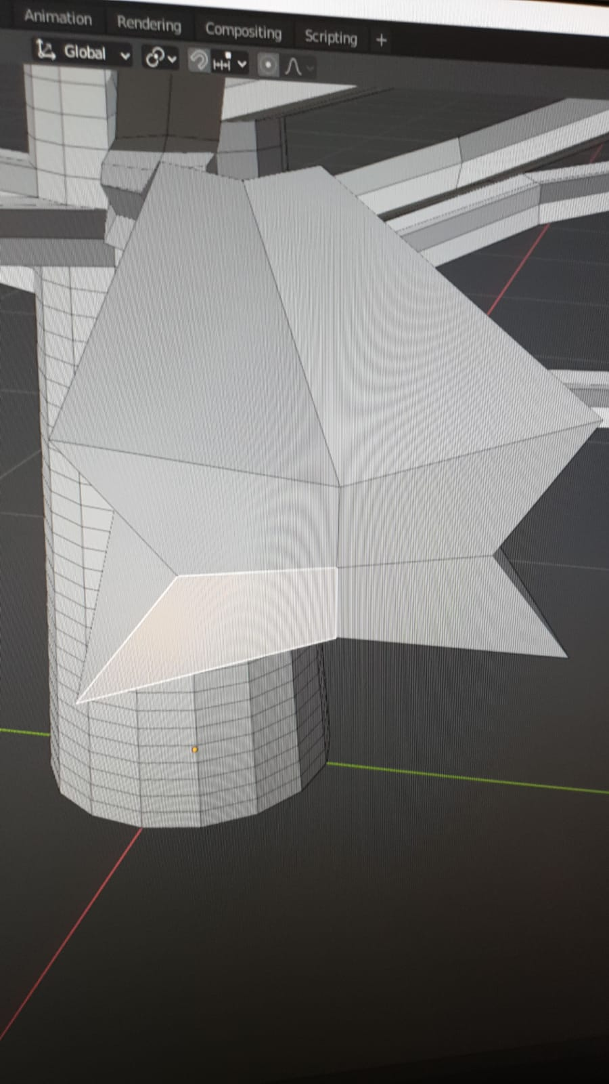
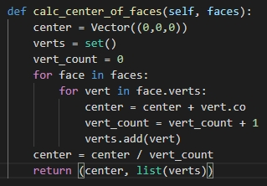
Großen Äste
Problem Nr. 4
Doppelte Skalierung im Loop
Lösung:
Verwendung eines Sets

Slide 10
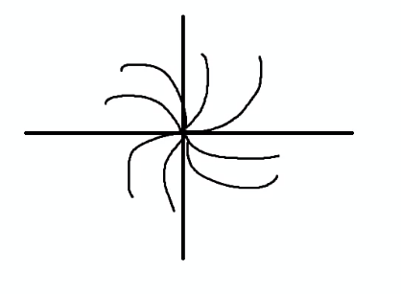
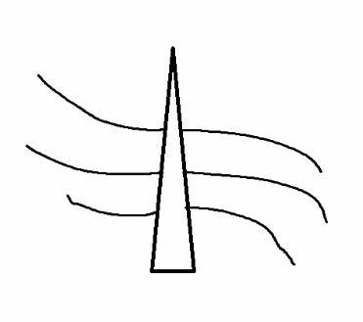
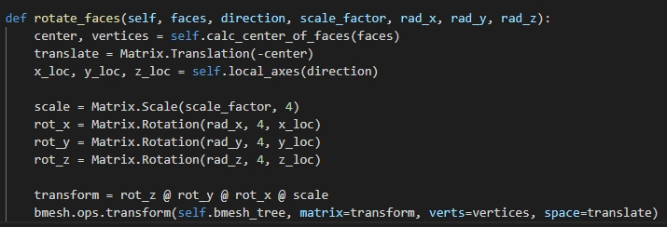
Großen Äste
Problem Nr. 5
Falsche Rotation der Äste
Lösung:
Erstellen eines eigenen lokalen Koordinatensystems

Slide 11
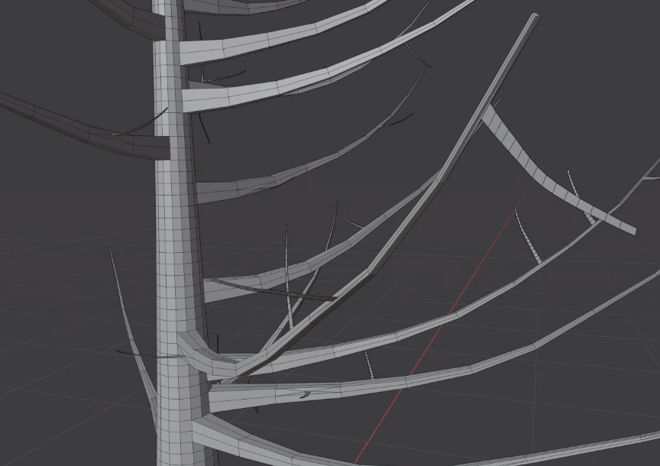
KLEINE ÄSTE
Die Idee:
Kleine Äste aus den Faces der großen Äste extrudieren.

Slide 12
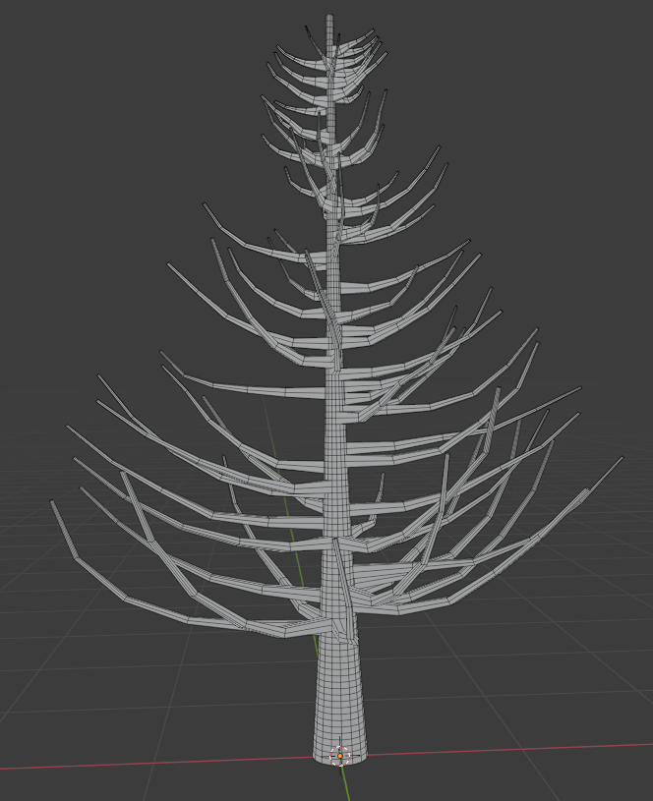
KLEINE ÄSTE
Problem Nr. 1
Welche Faces dürfen verwendet werden?
Lösung:
Es sind die Faces, die nach dem Erstellen der großen Äste hinzugekommen sind.

Slide 13
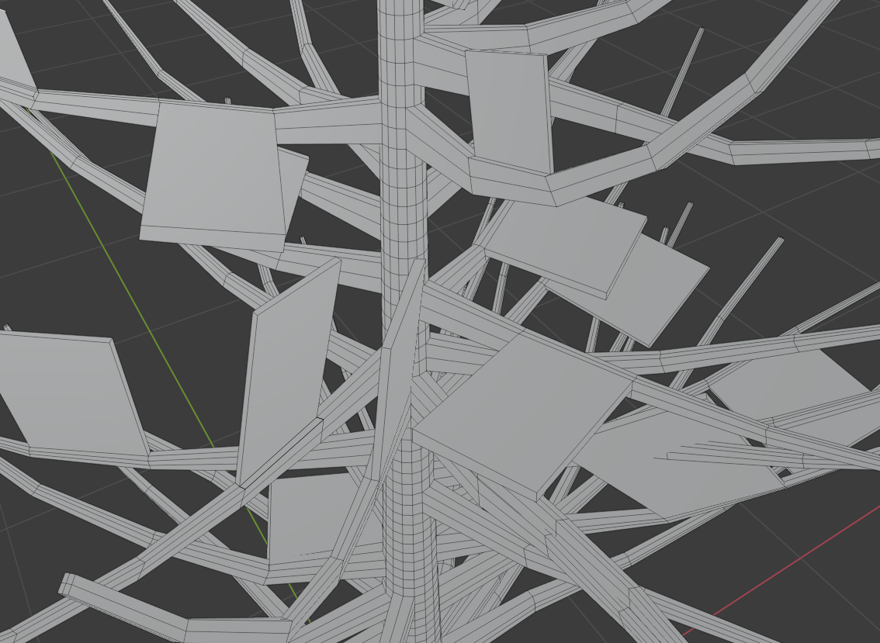
KLEINE ÄSTE
Problem Nr. 2
Die Faces sind zu breit, wodurch die kleinen Äste zu breit werden.
Ansätze:
Loop-Cut
Mehr Extrusionen bei großen Ästen
Lösung:
Verwendung einer starken Skalierung auf das erste extrudierte Face

Slide 14
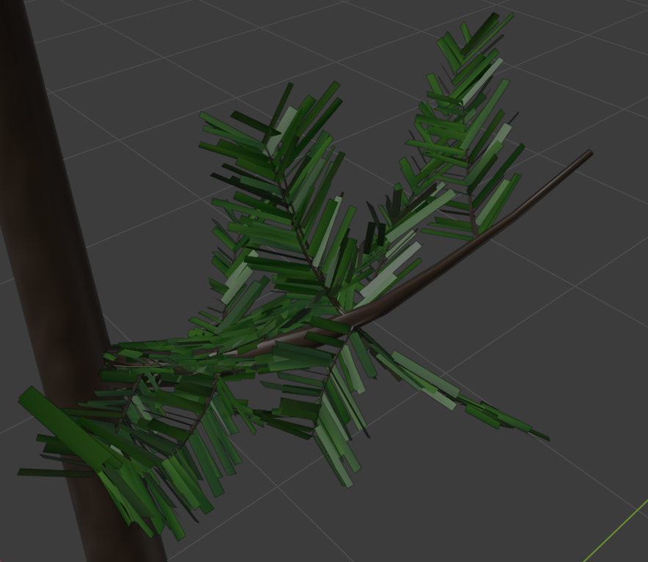
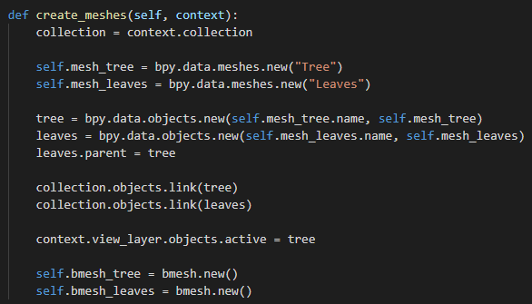
NADELN​
Die Idee:
Erzeugen eines eigenen Mesh aus Planes, das als Child an den Baum gehängt wird.

Slide 15
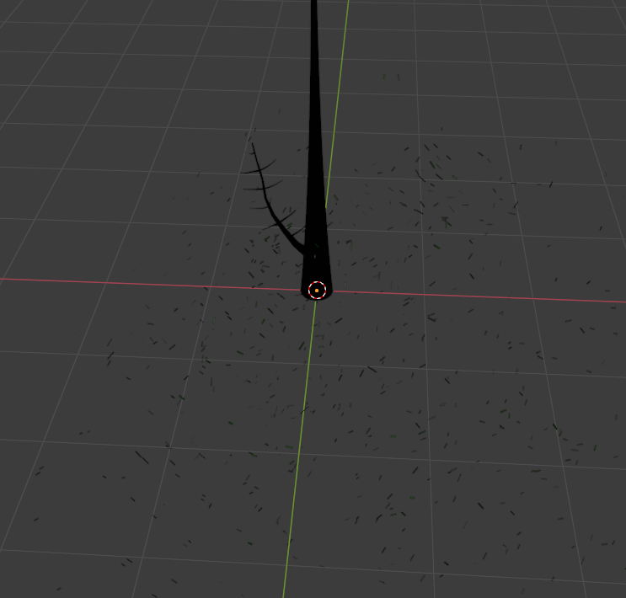
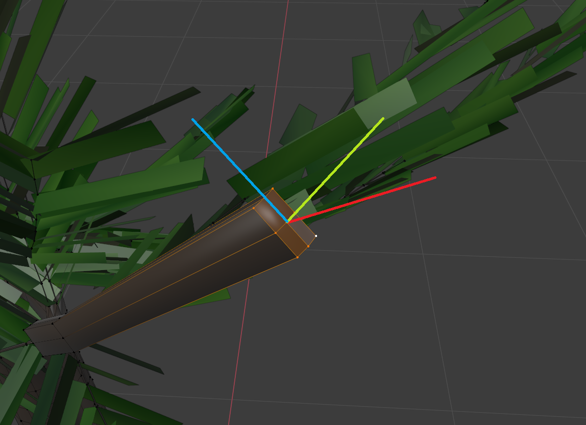
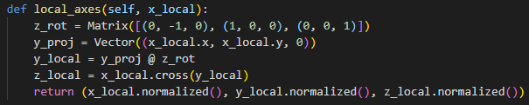
NADELN
Problem Nr. 1
Planes nicht an den kleine Ästen dran
Problem Nr. 2
Geringe Sichtbarkeit der Planes durch fehlende Rotation
Lösung:
Verwendung der lokalen Koordinaten der Faces der kleinen Ästen

Slide 16
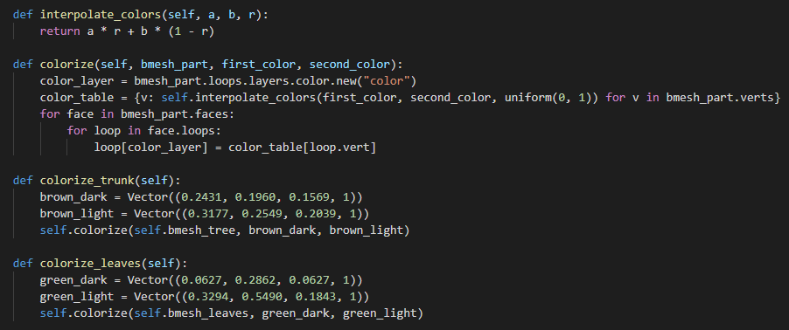
FARBE
Die Idee:
Den Farbwert der Vertices setzen.

Slide 17
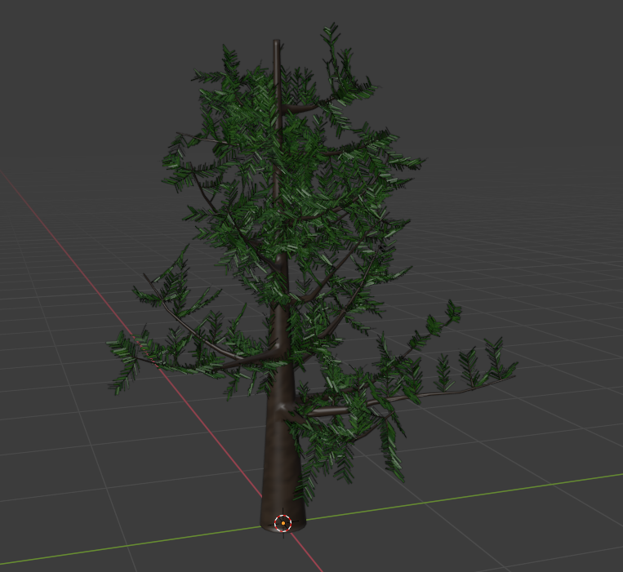
FARBE
Das Ergebnis:

Slide 18
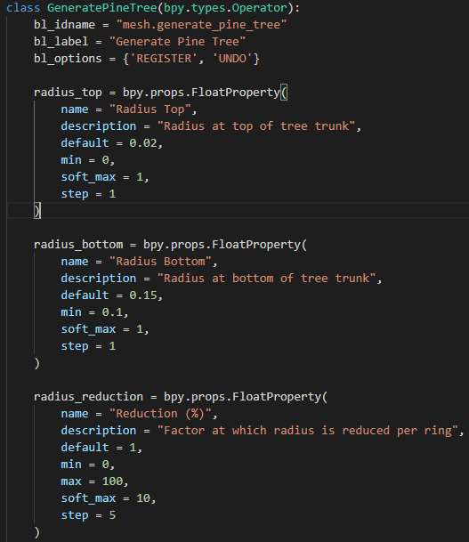
Modularisierung
Für die Verwendung als Extension, mussten wir den Code modularisieren.
Erstellen der Entsprechenden generischen Werte, die der Benutzer eingeben kann.
Aufsplitten der Ebene (Branches, Leaves).
Darstellung als eigener Mesh-Typ
Clean Code

Slide 19
Feedback
Andere Methode wäre vorteilhafter gewesen (Vektor)
Mangelhafte Dokumentation und Community
Die Renderzeit der Anwendung ist deutlich zu hoch
Überschätzung innerhalb der Gruppe

Slide 20
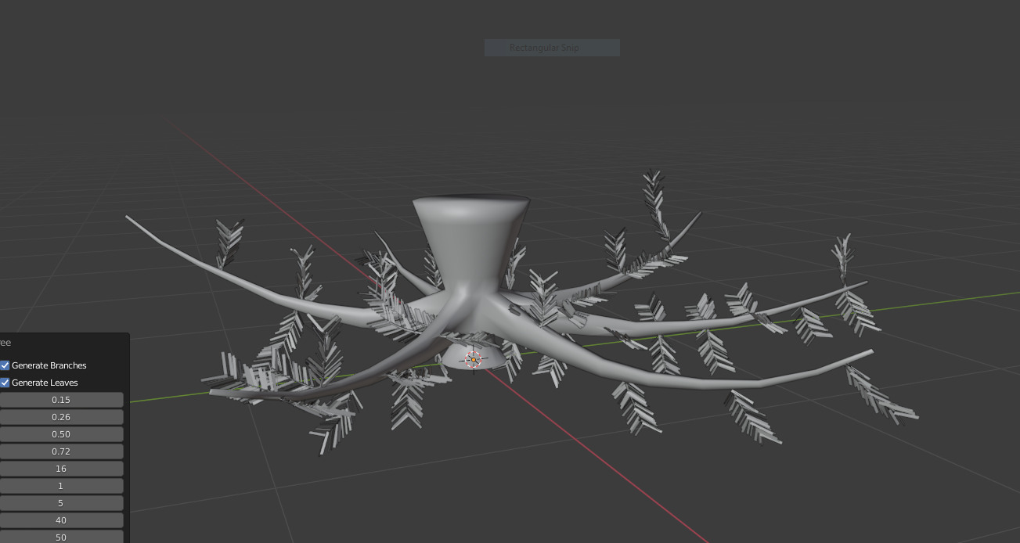
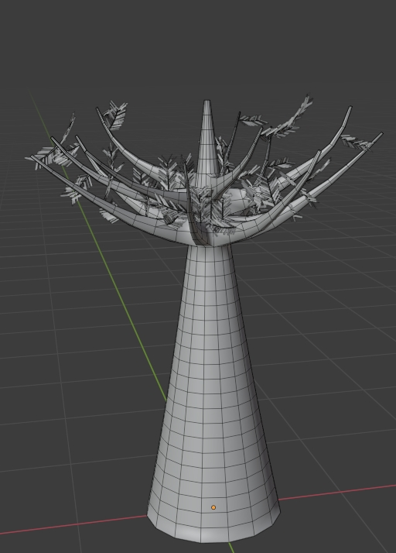
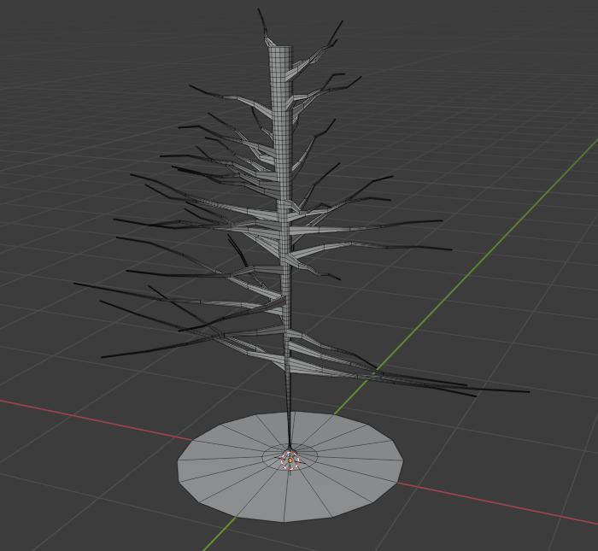
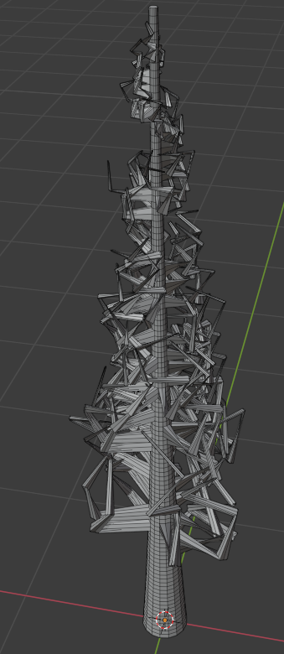
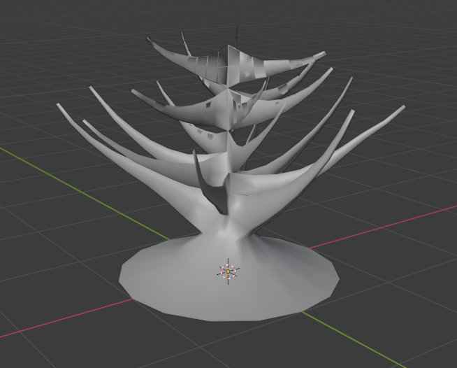
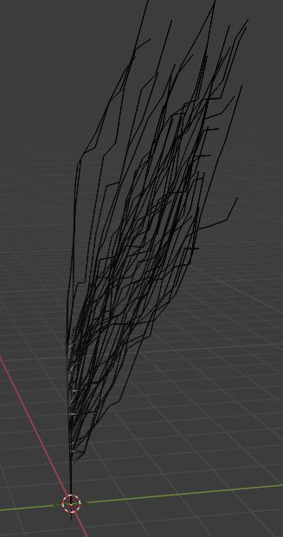
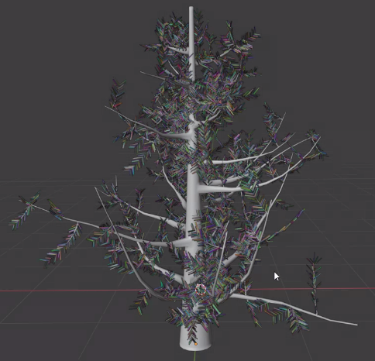
MeisterWerke

Slide 21
Vielen Dank fürs zuhören
Alexander Jaroch, Vivian Wolf, Patrick Kaserer

